Slide 1

Komunikacijske veštine sa decom i mladima
Anita Burgund Isakov

Slide 2
Zašto deca i zašto komunikacija
Deca su celovita i samostalna ljudska bića
Oni su najveći „društveni kapital”
nalaze se u jedinstvenom razdoblju
njihova pozitivna socijalizacija ima specifičnu dinamku

Slide 3
Komunikacija sa decom i mladima u praksi sr
Način na koji se deca vide i pozicioniraju se dramatično promenio
u prvom delu 19. veka deca i mladi nisu imali nikakvo zakonsko pravo glasa
tokom 19. veka, sve veće prepoznavanje dečjih potreba, senzibiliteta i potencijala
zakoni kreirani da podrže decu koja su bila zlostavljana i zanemarivana u okviru svojih porodica, na čelu sa Zakonom o sprečavanju okrutnosti i zaštiti dece iz 1889. godine.

Slide 4
Komunikacija sa decom i mladima u praksi sr
deci ranije razmišljalo kao o „minijaturnim ljudima”
Zbog toga što još uvek uče rečnik i razvijaju formalno mišljenje, pretpostavka dečje „nekompetencije“ je bila veoma uticajna; deca su uopšteno smatrana nesposobnom da shvate složena ili važna pitanja
Deca i mladi sa invaliditetom bili su dvostruko pogođeni ovim pretpostavkama o nekompetenciji (Stalker and Connors, 2003).

Slide 5
Komunikacija sa decom i mladima u praksi sr
Marginalizacija traži poseban tretman za uključivanje dece
Ipak, decom iz manjinskih etničkih grupa još uvek se malo bavimo
Posledica je opasnost da socijalni radnici upadnu u jednu od dve zamke: ili da nepotrebno i beskorisno intervenišu i patologizuju njihovo ponašanje; ili, suviše se oslanjajući na kulturolška objašnjenja zlostavljanja dece, ponašanje roditelja tumače na najpovoljniji način

Slide 6
Komunikacija sa decom i mladima u praksi sr
Istraživanje kvaliteta procene rizika od zlostavljanja i zanemarivanja ustanovilo da procene u socijalnom radu nisu uvek dovoljno fokusirane na dete ili mladu osobu u porodici
problemi roditelja bili su dominantniji,
Rezultat je da se perspektive dece i mladih često ignorišu ili se nikada i ne traže.

Slide 7
Vežba 1: Šta je dete?
Na osnovu kojih karakteristika proglašavamo osobu detetom?

Slide 8
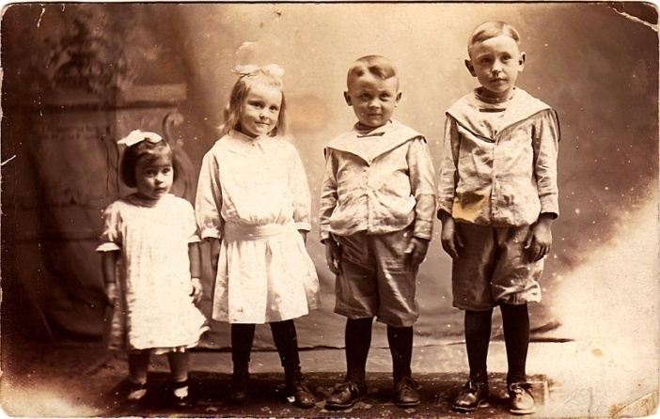
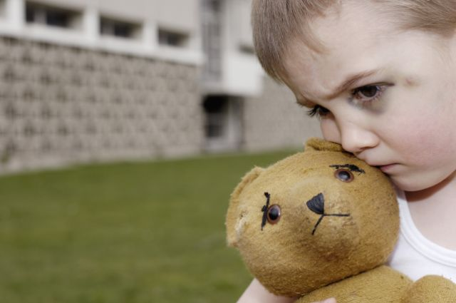
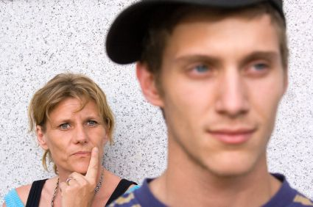
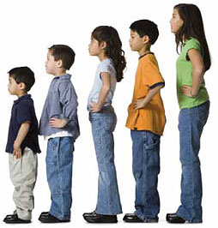
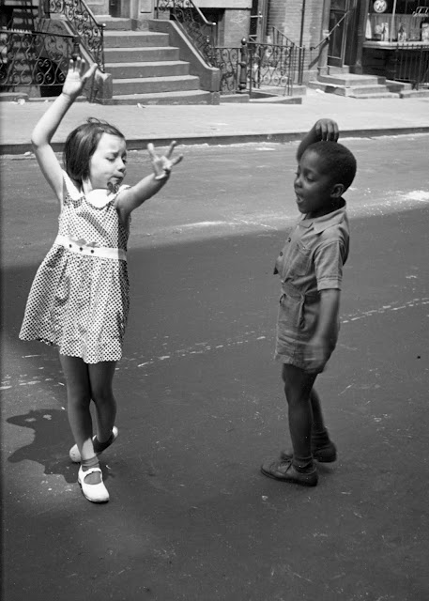
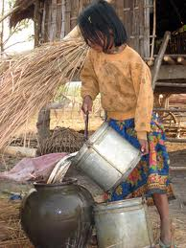
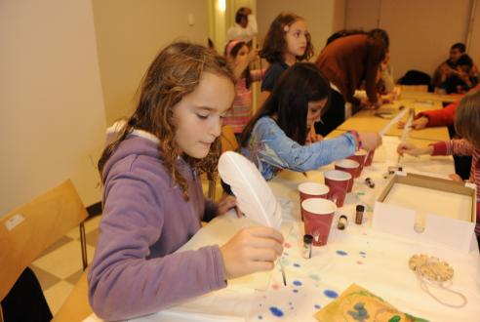
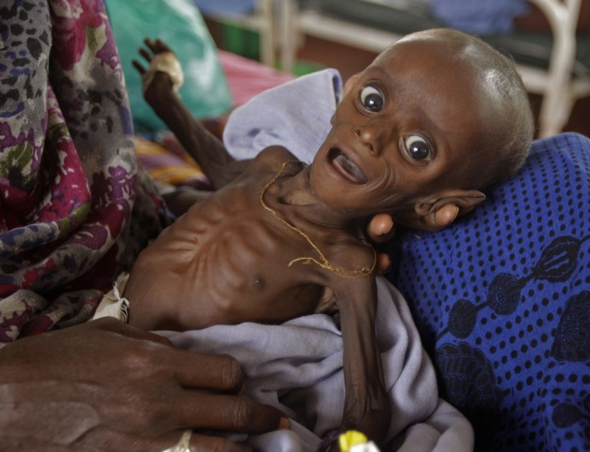
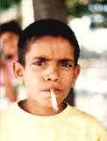

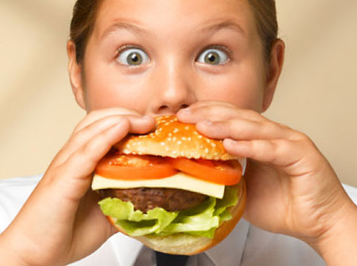

Slide 9
Mitovi o detinjstvu
Romantična predstava “bezbrižno detinjstvo”
Doba nevinosti (neznananja?)
Zavisnost, nekompetentnost i bespomoćnost
Relatvna nemoć: deca su mnogo značajniji autori svojih biografija nego što odrasli predpostavljaju (Jensen & McKee, 2003; Butler et al 2003)
Konstrukcija profesionalaca: “biće u nastajanju” vs. dete kao takvo ovde i sada (ne kako se sećamo, zamišljamo ili želimo da bude)

Slide 10
Savremena gledišta o deci
Sociolozi su poslednjih godina postavili alternativnu strukturu detinjstva i sposobnosti dece i mladih.
Ona decu predstavlja kao „društvene aktere“, pojedince koji su sami po sebi voljni i svrsishodni i koji važno doprinose društvu i planiranju sopstvenog života
ova perspektiva naglašava da komunikaciona sposobnost dece nije fiksirana karakteristika već varira u skladu sa stavom i veštinama stručnjaka koji sa njima radi

Slide 11
Savremena gledišta o deci
kada se obezbede uslovi koji olakšavaju komunikaciju deca pokazuju kapacitet veći od onoga koji su stručnjaci možda očekivali za njihovo godište ili sposobnosti.
Na primer, deca su pokazala da su, kada se pred njih postave opcije tako da budu više u centru, u stanju da pažljivo i odgovorno razmatraju alternative i moguće ishode
Ovo podjednako važi za mlađu decu i onu sa senzornim oštećenjima ili teškoćama u učenju; stav i posvećenost socijalnog radnika je ono što je važno

Slide 12
Savremena gledišta o deci
Orijentisanost ka deci se odnosi na sposobnost stručnjaka da prepozna i adekvatno odgovori na uticaj socijalnih faktora kao što su kulturološke razlike, izmeštanje i potiskivanje sposobnosti dece da sarađuju i da se izraze.

Slide 13
Veštine razumevanja dece
Na primer, sposobnost nepraćenih mladih tražilaca azila da se angažuju i komuniciraju zavisiće od:
  stepena u kome stručnjaci razumeju kako trauma i izmeštanje utiču na njihovo ponašanje,
  razumevanje i način ophođenja;
  da li stručnjak govori jezik mlade osobe ili obezbeđuje prevodioca;
  da li se razumeju kulturne prakse i obrasci mlade osobe;
  i koliko je stručnjak sposoban da razume i adekvatno odgovori na strah mlade osobe od ugnjetavanja, rasizma i negativnih odgovora

Slide 14
Ključni principi za promovisanje efikasnog učešća dece i mladih u konsultacijama za planiranje usluga
Dozvoliti dovoljno vremena da deca i mladi razviju razumevanje izbora i odlučivanja i opuste se u prisustvu osobe koja olakšava njihovo uključivanje.
Metodi moraju da deci i mladima dozvole da slobodno izraze svoja gledišta.
Biti senzibilan – nekoj deci i mladima može da bude teško da govore o nekim pitanjima i ne treba da se „stavljaju pred svršen čin“ ili osećaju pritisak da daju svoj doprinos.

Slide 15
Ključni principi za promovisanje efikasnog učešća dece i mladih u konsultacijama za planiranje usluga
Metodi angažovanja moraju da budu dostupni svim učesnicima i naročito moraju da odgovore na sve komunikacione potrebe..
Širok raspon dece i mladih trebalo bi da ima mogućnost učešća.
Obezbediti da su izneta gledišta same dece i mladih, a ne pod uticajem odraslih ili pogrešno tumačena sa njihove strane.

Slide 16
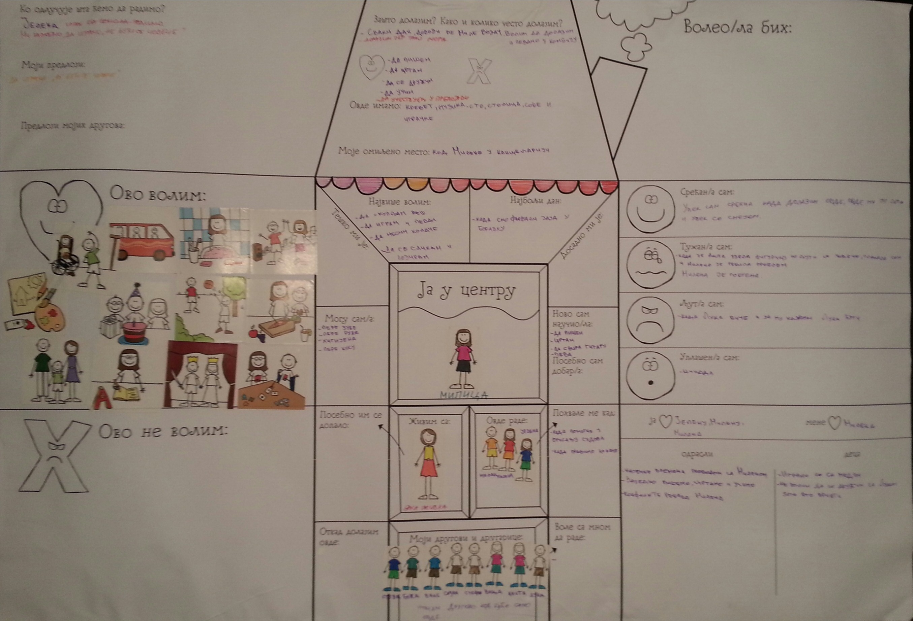

Slide 17
komunikacija
Komunikacija je osnovna životna veština koja se može naučiti i poboljšati.
U siromašnim krajevima više od 50% dece krene u školu sa nedovoljno razvijenim komunikacijskim veštinama.
Imaju skromniji rečnik, nejasno govore ili nisu u stanju da razumeju ni jednotavna uputstva
Njihove barijere su često nevidljive drugima, što znači da mogu biti pogrešno protumačene

Slide 18
Dečiji stav o komunikaciji
„Moj savršeni socijalni radnik treba da bude veseo, da se sa njim lako razgovara i da bude zaista koristan.“ (Jamie, 10 godina, citirano u Headliners, 2009)
Izvori nezadovljstva i frustracije uključuju osećaj dece i mladih da im nije data prava mogućnost da govore o svojim iskustvima i osećanjima

Slide 19
Uputstva za uspešnu komunikaciju
Umesto da se samo razgovara, metode bi bile sličnije uobičajenom dečjem načinu komuniciranja.
Za mlađu decu ovo bi moglo da znači uključivanje igre ili vizuelnih metoda kao što su tabele odlučivanja i nalepnice.
Za starije omladince može da bude potrebno da se razgovara uz aktivnosti kao što su bilijar ili zajednički odlazak na kafu.

Slide 20
Uputstva za uspešnu komunikaciju
Decu su socijalne radnike koji rade na ovaj način opisala kao ljude koji „umeju da razgovaraju sa decom“, tinejdžeri ih vide kao profesionalce koji su u stanju da „sa njima razgovaraju na njihovom nivou“ (Munro, 2001).

Slide 21
najgore vrste profesionalne komunikacije
misli da zna šta je najbolje za tebe umesto da te pita
ne sluša
govori sa tvojim roditeljima umesto sa tobom, možda zato što misli da nećeš razumeti, ali se nije potrudio da ustanovi da li možeš
razgovaraju sa tobom ali ne možeš da ih razumeš
nije naročito prijateljski nastrojen niti veseo i ne smeši se
traži od tebe da uradiš stvari koje zna da ne možeš
ne objašnjava šta radi
nepristojan je, dosadan ili nepristupačan
ne ponaša se lepo
nije brižan, koristan niti zainteresovan za tebe
ne daje ti pravu informaciju
ne pruža podršku
nema dovoljno vremena i uvek je prezauzet

Slide 22
Pravo da se konsultuje i bude informisan
Deca svih uzrasta i sposobnosti naglašavaju važnost profesionalaca koji sa njima direktno komuniciraju i ozbiljno shvataju ono što kažu
Deca se osećaju bespomoćno i frustrirano kada mogu da utiču samo na pitanja koja im se čine banalnim

Slide 23
Primer iz prakse: Kako Adam povezuje stvari
Adam (devet godina) je dugo bio smešten kod staratelja i jednom mesečno imao kontakt sa majkom. Stigao je na nedeljnu sesiju igranja sa mnom uznemiren i frustriran. Neposredno pre sesije čula sam da je kontakt sa njegovom majkom predviđen za naredni dan otkazan jer je ona raskinula nasilnu vezu i upravo se preselila u nešto udaljenije sklonište. Adam je napravio haos u igraonici, prekrivši i sebe i veći deo sobe bojom i lepkom. Otvorena pitanja o tome kako se oseća nisu dala nikakav koherentan odgovor, tako da sam ga direktno pitao kako se oseća pošto je kontakt otkazan. Postao je veoma ravnodušan i rekao, „Bilo bi lepo da sam je video pre nego što je umrla“.

Slide 24
Kako Adam povezuje stvari
Da bih shvatila ovaj komentar bilo je neophodno napraviti vezu sa Adamovom istorijom. Dve godine pre ovoga, kada je živeo sa oba roditelja, otac mu je iznenada umro od predoziranja. Adam nije imao mogućnost da se oprosti od njega, a majka je izbegavala da objašnjava šta se desilo. Nekoliko nedelja sve što je Adam znao bilo je da je njegov otac otišao i svi su izbegavali ovu temu sa njim.

Slide 25
Primer iz prakse: Kako Adam povezuje stvari
Adam je pretpostavio da je razlog za iznenadni nestanak njegove majke isti: smrt. Njegova socijalna radnica mu nije rekala stvarni razlog za otkazivanje kontakta jer nije želela da iznova evocira Adamove uspomene na nasilje u porodici koje je gledao kod sopstvenih roditelja. Ona nije pripremila alternativno objašnjenje, tako da je dala nejasne odgovore na Adamova pitanja o tome zašto je kontakt otkazan i kada bi mogao da ponovo vidi svoju majku. Njen pristup je nenamerno obnovio Adamov stres zbog iznenadnog gubitka oca.

Slide 26
Važnost osećanja
Strah i neizvesnost mogu da utiču na dečju sposobnost ili volju za komunikacijom.
Ako postoji pitanje zaštite dece, može da ih uplaši moć socijalnih radnika (ili pretpostavka moći, kao što je uverenje da oni mogu da ih bezuslovno izmeste iz roditeljskog doma).

Slide 27
Važnost osećanja
Stariji omladinci mogu da se osećaju naročito neprijatno, kada govore o privatnim i osetljivim pitanjima
Mladi kažu da bi voleli da sretnu profesionalce kojima nije neprijatno da raspravljaju o takvim pitanjima
Da bi to postigli, radnici će morati da osete samopouzdanje u razgovoru o pitanjima koja imaju veze sa seksualnošću, seksualnim zdravljem, odnosima, korišćenju/zloupotrebi supstanci i alkohola i problemima sa mentalnim zdravljem

Slide 28
Osećanja soc radnika
Neki socijalni radnici mogu da pokušavaju da se odbrane od ličnih osećanja da bi se zaštitili.
pr: „ne mogu sebi da dozvolim da stvarno stupim u kontakt sa onim što ona oseća. Moram da na kraju dana odem kući i budem tamo za moju decu, a imam dovoljno emotivnog prostoru ili samo za nju, ili za njih, ne za oboje.“

Slide 29
Kakvi bi ljudi socijalni radnici trebalo da budu
Otvoreni, pristupačni, sa kojima je lako razgovarati
Neuštogljeni niti suviše formalni
Sposobni da se slože sa decom i mladima
Sposobni za razumevanje „načina i misli dece“
U stanju da održe obećanja
Dobri slušaoci, u stanju i da čuju i da slušaju
Imaju smisao za humor
Dobri u smirivanju drugih kada su uznemireni
Ne sude o drugima već pokušavaju da slušaju i razumeju

Slide 30
Kvaliteti i postupci koji mogu da pomognu da se dete ili mlada osoba oseća sigurno i bezbedno
Ljubaznost, podrška, brižan stav i pokazivanje lične brige za decu
Empatija, simpatija, pokazivanje razumevanja
Prijatnost, suzdržanost i responsivnost u vezi onoga što deca kažu, osećaju ili rade
Otvorenost, iskrenost, saosećanje i poštenje
Prihvatanje i pristup bez osuđivanja
Prijateljsko i toplo ponašanje
Poštovanje prema deci
Pristupačnost i raspoloživost
Doslednost, poverenje i pouzdanost

Slide 31
Najgori soc rqadnik
suviše zvaničan, govori sa visine ili uznemirava
smeje se vama i svakom problemu koji imate
pravi pogrdne primedbe
govori vam šta da radite umesto da vas savetuje
nema mišljenje, suviše okleva umesto da pronađe ravnotežu između savetovanja i govorenja da nešto učinite
ne ponaša se lepo
gnjavi, pokušava da vas nadgovori
misli da je bolji od vas
ne poklanja pažnju onome ko ste vi stvarno kao osoba

Slide 32
Najgori soc rqadnik
ne poklanja vam pažnju koja vam je potrebna
ima „radi kako kažem“ stav i čini ono što ne želite da čini
istovetno tretira svu decu i mlade
tretira vas kao da ste glupi
nema nameru da vam pomogne već se samo pretvara
nije srcem u poslu – reč je samo o plati
„ucenjuje“ vas
uopšte nije poput vas
ogovara vas
često kasni i javlja se na telefon dok razgovara sa vama
osvrće se na probleme drugih ljudi kako bi rešio vaše

Slide 33
Zadatak, odgovorite na pitanja:
Šta mislite da su tri najvažnije poruke dece i mladih o tome kako profesionaci treba da razgovaraju sa njima? Zašto?
Kako biste definisali pristup u čijem je centru dete?
Koji faktori mogu da pomognu da se dete ili mlada osoba oseti dovoljno sigurnim da komunicira sa socijalnim radnikom?

Slide 34
Zadatak, odgovorite na pitanja:
Šta se pogorša za decu i mlade u sistemu socijalne zaštite kada ih socijalni radnici ne upoznaju ili ne komuniciraju direktno sa njima?
Koje su neke od prepreka efikasnoj komunikaciji socijalnih radnika sa decom i mladima?
Koje su opasnosti ako su u fokusu samo potrebe ili samo prava dece i mladih?

